Slide 1
Развивающая игра для детей старшего дошкольного возраста с ОВЗ. Путешествие по временам года через игру «КВАРТО»
МАДОУ детский сад № 583
Педагог-психолог, Сафарова О.В., 1КК

Slide 2
Актуальность
Для детей с ограниченными возможностями здоровья требуется создание необходимых условий для их полноценного развития.
У данной категории детей нарушена познавательная деятельность, сенсорное развитие значительно отстаёт по срокам формирования и проходит чрезвычайно неравномерно. Замедленность, недифференцированность, узость объёма восприятия, нарушения аналитико – синтетической деятельности, специфические недостатки памяти затрудняют его знакомство с окружающим миром. Все мыслительные операции (анализ, синтез, сравнение, обобщение, абстракция) недостаточно сформированы. Отличительной чертой мышления является некритичность, невозможность самостоятельно оценить свою работу. Большое место в процессе обучения и воспитания отводится играм и упражнениям, благодаря которым у дошкольников пробуждаются мотивы и потребности в учебе, совершенствуются психические процессы, лежащие в основе познавательной деятельности – все это повышает эффективность учебного процесса.
Настольная игра «Кварто» Это переносной тренажер для логики и внимательности. Чтобы стать победителем в этой игре, ребенку придется анализировать постоянно меняющуюся ситуацию и быстро реагировать на неё.

Slide 3
Создание игры «путешествие по временам года» для детей старшего дошкольного возраста с ОВЗ послужила Quarto —настольная игра для двух игроков, придуманная швейцарцем /французом Блезом Мюллером. Игра была выпущена компанией Gigamic в 1991 году.
В игру «КВАРТО» были модернизованы задания на тему: «Времена гоДа», КОТОРЫЕ СЛУЖАТ РАЗВИВАЮЩИМ ТРЕНАЖеРОМ. Дети с ОВЗ, через постоянную тренировку в игре сопровождающуюся выполнением различных заданий, учатся логически мыслить, быть внимательным. Данная форма занятий направленна на формирование и развитие ВПФ, мелкой моторики, эмпатии, базовых эмоций, ребенок учится работать в паре. Для детей такой набор станет хорошим способом получить полезные навыки в игровой форме и при этом развиваться.
Цель: подготовка детей старшего дошкольного возраста с ОВЗ к школе посредством ИНТЕГРИРОВАНИЯ РАЗВИВАЮЩИХ ЗАДАНИЙ «О времени года» В игру «КВАРТО».
Задачи:
1.Формирование умений организации деятельности и сотрудничества в малых группах.
2.Формирование пространственных представлений.
3.Развитие познавательных действий и интереса у детей, памяти и внимания.

Slide 4
Краткое описание методической разработки
Игра «КВАРТО» может включать в себя разного рода задания по лексическим темам. направленна на развитие детей с особыми образовательными потребностями.
Оборудование: круг времен года, Картотека с заданиями по временам года, настольная игра «Кварто».
Ход занятия.
В игре участвуют два ребенка.
ведущий Игрок определяется, через отгадывание загадки которую загадывает воспитатель о времени года, либо через жребий-кубик.
Ребенок, отгадавший загадку, ставит стрелку на круге на то время года, о каком была загадка.
Воспитатель приглашает детей в игру «путешествие по временам года».
Игроки любым удобным способом определяют, кто будет делать первый ход. Ребенок который ходит первым, выбирает любую из 16 фигур и подает её своему противнику, Тот ставит эту фигуру на любой свободный кружок. Затем он выбирает одну из оставшихся 15 фигур и, в свою очередь, дает её своему противнику. Он в свой ход ставит полученную фигуру на любой свободный кружок и так далее.
Необходимо составить на квадратном поле 4х4 ряд из фигур с одним, по крайней мере, общим признаком (по горизонтали, по вертикали или диагонали). Это может быть ряд из светлых фигур или из тёмных, из низких или высоких, из фигур с выемкой или фигур без неё, из круглых или квадратных. Игрок так же может образовать ряд из 4 фигур с более чем одним общим признаком. Три предыдущие фигуры ряда не обязательно должны быть поставлены этим же игроком.
Партию выигрывает тот, кто первым указал на ряд с общим признаком, произнеся при этом слово «КВАРТО» и ребенок выполняет задание по карточке, которую сам и вытянет из картотеки.
Далее игра может повторяться с этими же игроками 4-5 раз.

Slide 5
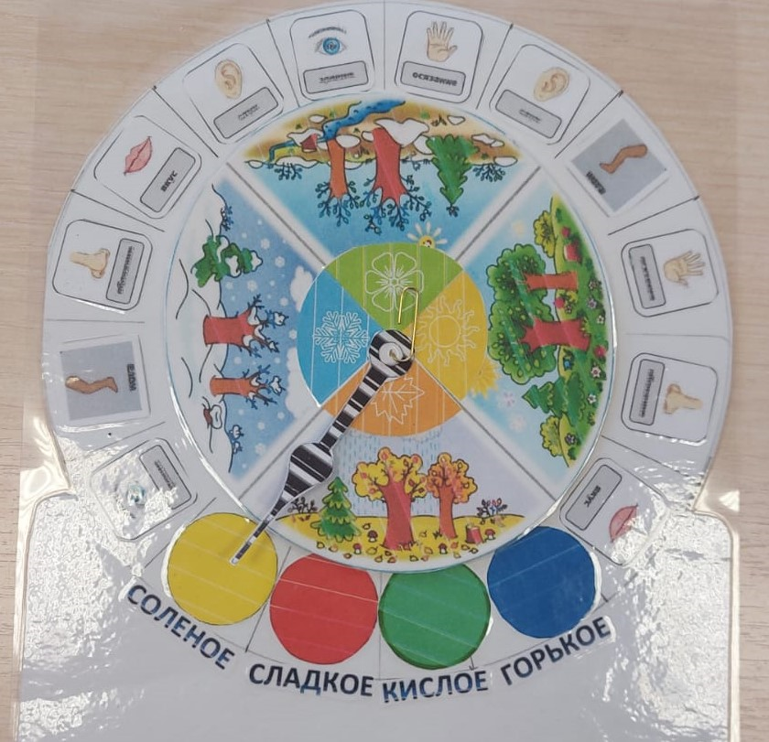
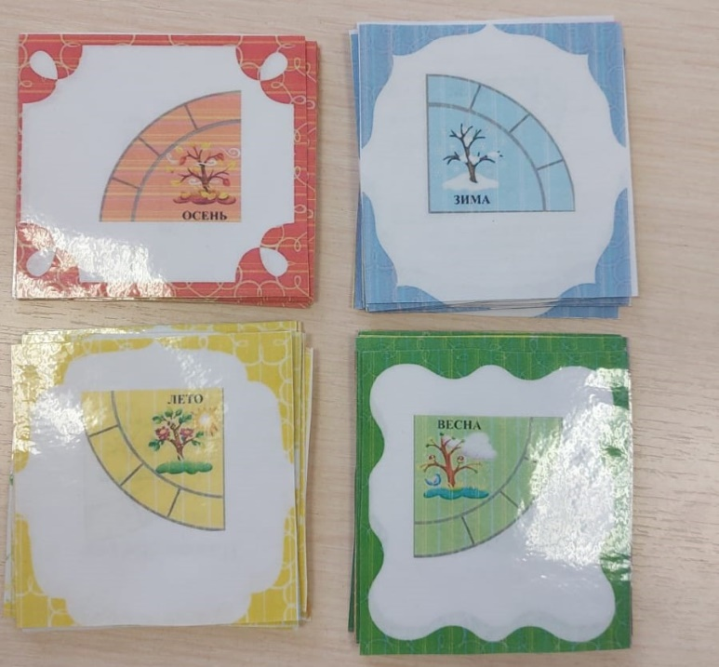
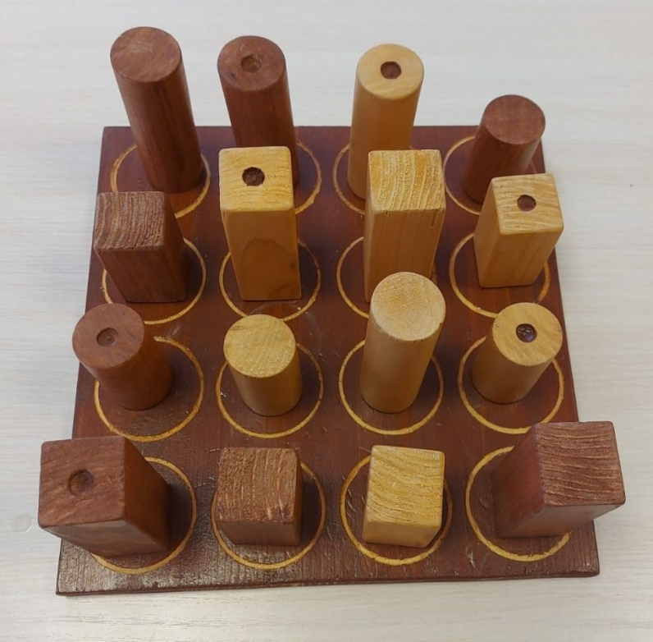

Slide 6
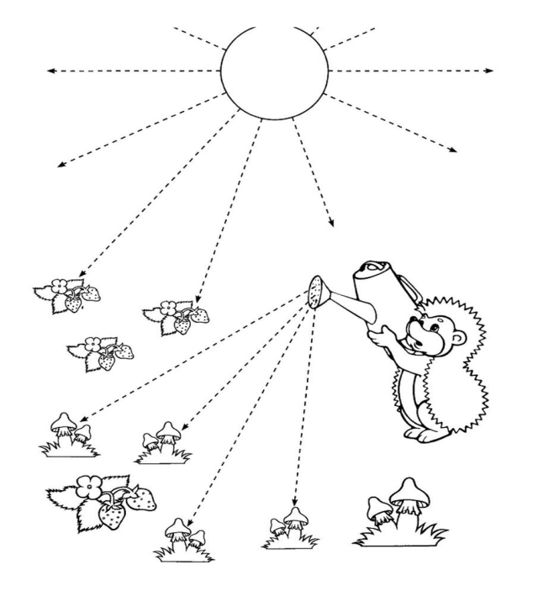
Игра «Hoc — пол — потолок»
Цель: Развитие внимания и снятие импульсивности. Взрослый показывает рукой на свой нос, затем на потолок, затем на пол, одновременно называя их. Ребёнок повторяет. Затем взрослый, увеличивая скорость, начинает путать ребёнка, показывая одно, а называя другое. Ребёнок должен
показывать, то, что называет взрослый, игнорируя его показывание
Назови Летние
месяцы!
Июнь
Июль
Август
«Назови признаки Лета»
Глазодвигательные упражнения.
В какое время года появляются на деревьях плоды? (ответы детей). Правильно летом.
Дерево с плодами - это могут быть вишня, черешня, яблоки, груши.

Slide 7
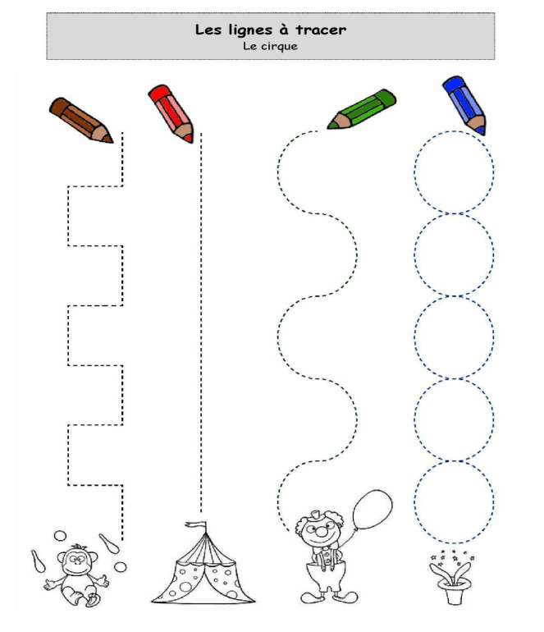
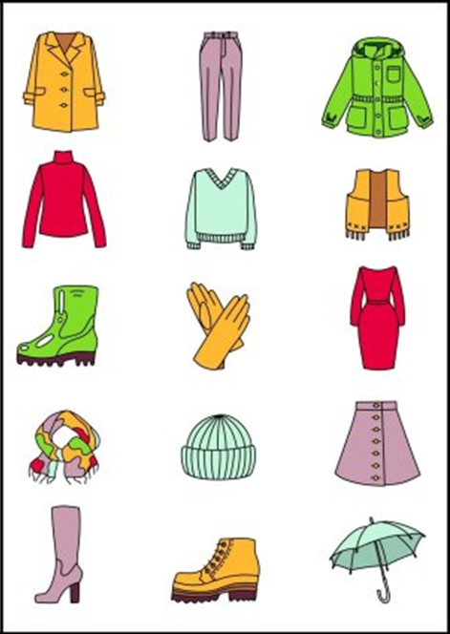
Упражнение
«Ухо – нос – хлопок»
Левой рукой возьмитесь за кончик носа, а правой рукой за противоположное ухо.
Одновременно отпустите ухо и нос, хлопните в ладоши, поменяйте положение рук с
«точностью до наоборот».
«Назови признаки Осени»
Определи по одеже время года!
Дерево с листьями красными, желтыми. В какое время года появляются такие листья на деревьях? (Осень!)
(«Дерево осеннее».)

Slide 8
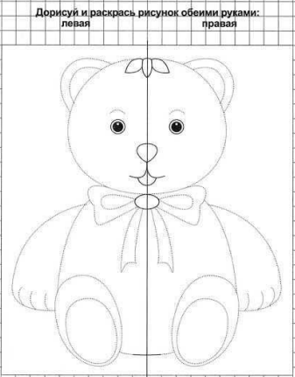
«Назови ласково»
Мороз - …морозец,
лёд - …ледок,
снег - …снежок,
ёлка - … ёлочка,
санки -…саночки,
горка - …горочка.
Назови Зимние
месяцы!
Декабрь
Январь
Февраль
«Назови признаки Зимы»

Slide 9
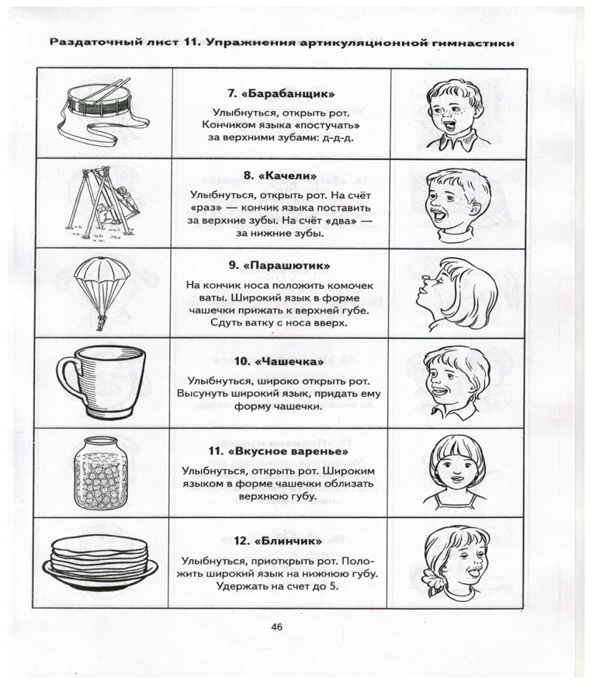
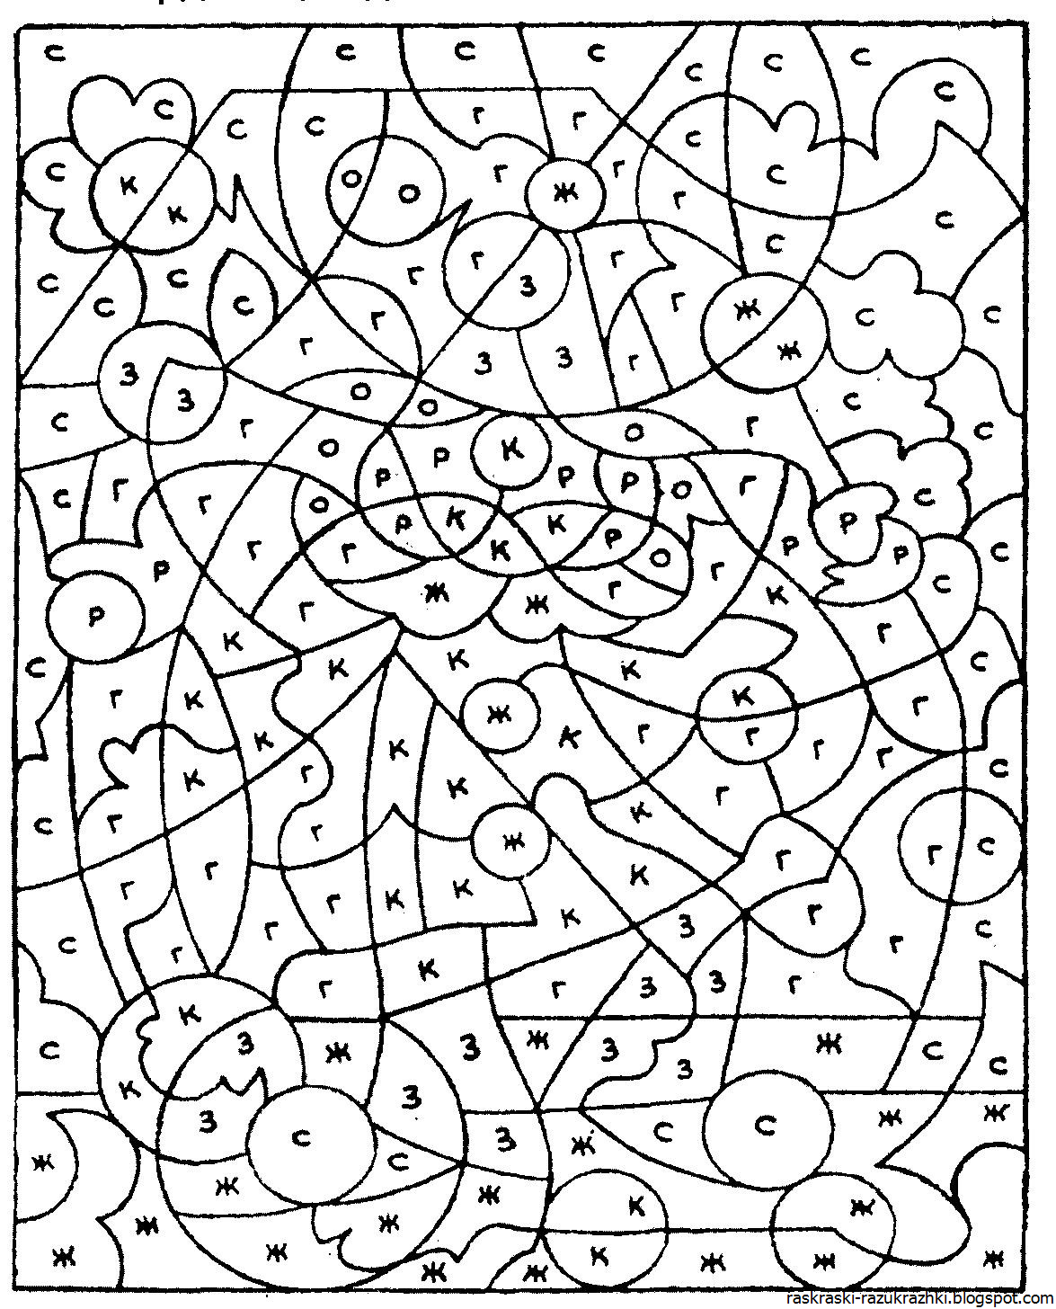
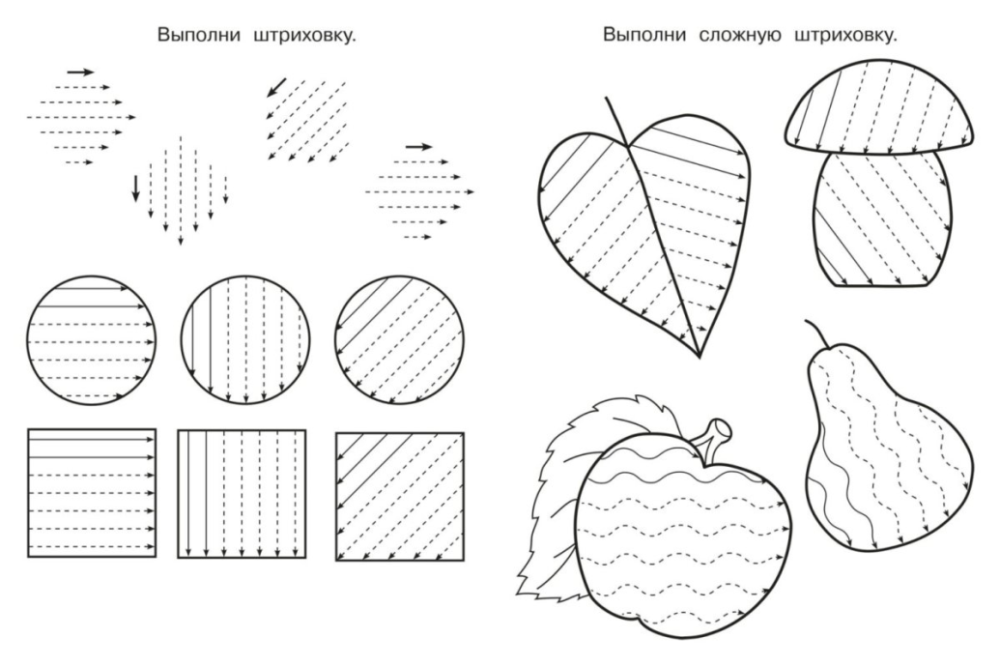
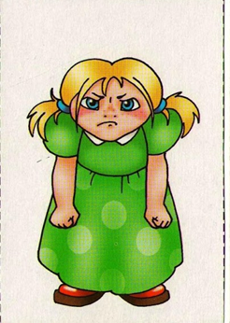
«Назови признаки Весны»
Назови Весенние
месяцы!
Март
Апрель
Май

Slide 10
Загадка
Загадка
Запорошила дорожки,
Разукрасила окошки.
Радость детям подарила
И на санках прокатила.
(Зима)
Лес разделся,
Неба просинь,
Это время года - ... (Осень)
Загадка
Загадка
Рыхлый снег.
На солнце тает,
Ветерок в ветвях играет,
Звонче птичьи голоса. Значит, К нам пришла… (Весна)
Солнце печет,
Липа цветет,
Рожь поспевает,
Когда это бывает?
(Лето).

Slide 11
Заголовок
Значки, которые позволят лаконично оформить слайд

Slide 12
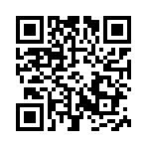
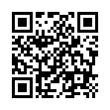
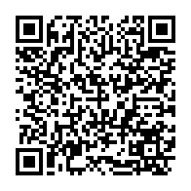
Центр непрерывного повышения профессионального мастерства педагогических работников
«Учитель будущего»
В свердловской области более 70 тыс. педагогов.
Хотите быть В контакте? Присоединяйтесь!

